Slide 1

Identificadors i variables

Slide 2

01
Identificadors

Slide 3


Identificadores
camelCase
Un identificador és un nom que se li dóna als diferents components d'un programa
classes
variables
constants
objectes
funcions
per poder referir-nos a ells..
Els identificadors segueixen certes normes:
No poden començar per un dígit.
Poden estar formats per lletres, dígits, _ i $.
No poden contenir cap dels caràcters especials. (Diapositiva 4)
No pot ser una paraula reservada de JavaScript.
JavaScript diferència majúscules i minúscules, per tant, casa i Casa són identificadors diferents.
Seguir l'estil CamelCase per nomenar els identificadors
https://lenguajejs.com/javascript/introduccion/convenciones-de-nombres/

Slide 4

Caràcters especials en JavaScript
Els Identificadors en JavaScript no poden contenir cap dels caràcters especials següents:
+ - * / = % & # ! ? ^ “ ‘ ~ \ | < > ( ) [ ] { } : ; . ,
Exemple d’identificadors NO vàlids:
#unitats: Invàlid ! Conté el caràcter especial #
"Cognoms": Invàlid ! No pot contenir cometes
Paco’s: Invàlid ! Conté el caràcter '

Slide 5

02
Variables
Notes:
https://desarrolloweb.com/articulos/conociendo-variables-ecmascript.html

Slide 6
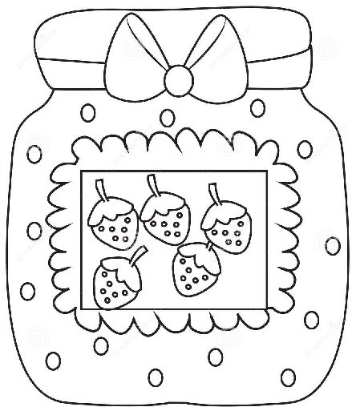







Variables en JavaScript
Les variables són uns elements de programació encarregades de contenir les dades que s'utilitzen en el programa.
JavaScript té dos tipus de declaracions de variables:
Amb la paraula clau var. Aquesta sintaxi es pot fer servir per declarar variables locals i globals, depenent del context d'execució.
Amb la paraula clau let. Aquesta sintaxi es pot utilitzar per declarar una variable local amb àmbit de bloc.
És la forma moderna de declarar variables
var or let nom_variable = contingut;
var or let nom_variable;
… un altre codi …
nom_variable = contingut;
var edat = 15;
var edat;
edat = 15;
let nom;
nom = "Pepito";
❶
Exemples
❷
let nom = "Pepito";
Notes:
Per evitar el problema de la sobrecàrrega de variables globals, a partir de la versió 5 d'ECMAScript existex el mode estricte, que no permet utilitzar variables no declarades anteriorment.
Cal afegir al nostre codi la següent línia:
<script> "use strict"; // codi JavaScript </script>

Slide 7






Variables en JavaScript
El contingut d'una variable pot canviar (i generalment ho fa) al llarg de el programa.
Mermelada
100g

Slide 8


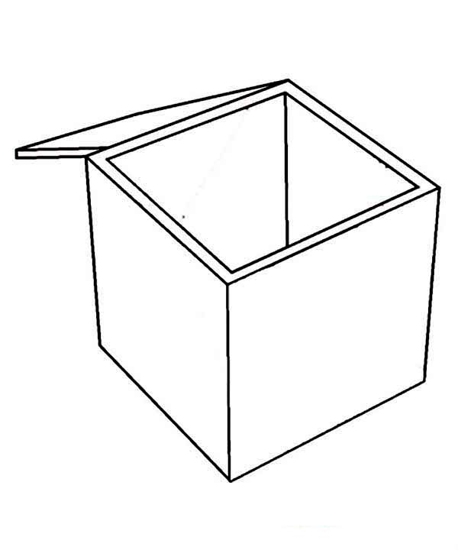

Tipus de variable en JavaScript
Quan es declara una variable,
si no se li ha assignat cap valor inicial, contindrà el valor null.
Posteriorment., quan se li assigna un valor, la variable passarà a tenir assignat un determinat tipus de dades.
Quan parlem de tipus ens estem referint al que pot guardar la variable ...

Slide 9
Tipus de variable en JavaScript
JavaScript té tipus dinàmics.
Això vol dir que la mateixa variable es pot utilitzar per contenir diferents tipus de dades:
Les que guarden dades de tipus bàsic o primitiu
Nombres
Strings
Les no primitives o referències a objectes
Per exemple Arrays i Classes
Dades lògics o booleans
Undefined
L'operador typeof pot retornar el tipus d'una variable amb dades primitius.
<p id="demo"></p> <script>
let nom = "Pepito";
document.getElementById("demo").innerHTML= typeof(nom); </script>

Slide 10
Constants en JavaScript
Una constant és un contenidor per guardar en memòria certs valors que no es vol que canviïn durant la seva execució.
Una constant en JavaScript es declara de manera similar a una variable, precedint a aquesta, la paraula const.
Exemples:
const PI = 3.141591d;
const DIES = 7;
const ORGANITZACIO = "IT Academy";

Slide 11
La directiva use strict
Per evitar el problema de la sobrecàrrega de variables globals, a partir de la versió 5 d'ECMAScript existex el mode estricte, que no permet utilitzar variables no declarades anteriorment.
Cal afegir al nostre codi la següent línia:
<script>
"use strict";
// codi JavaScript
</script>

Slide 12
Conversion de Tipus
Hi ha casos on necessitem convertir de manera explícita un valor al tipus esperat. Per això, JavaScript té tres funcions de conversió de tipusJavaScript té tres funcions de conversió de tipus
Función | Descripció | Exemple
String | Permet convertir un valor a text | valor = String(valor);
Number | Converteix un valor a numèric. Si el valor no és un número vàlid, el resultat de la conversió serà NaN. Si valor=null el resultat serà 0 true i false x es converteix en 1 i 0 | valor = Number(valor);
Boolean | Converteix un valor a lògic Els valors que són intuïtivament buits, com 0, "", null, undefined, i NaN, es converteixen en false. Altres valors es converteixen en true. | valor = Boolean("hola"); alert(valor); // true

